Slide 1


Преимущества СИП панелей
С каждым годом все больше семей предпочитает возводить дома по каркасно-панельной технологии СИП. Это не удивительно, ведь такие сооружения очень прочные, легко монтируются и кроме того дёшевы в строительстве и эксплуатации.
СИП- панели – это панели для малоэтажного строительства загородных домов, коттеджей, магазинов и т.д.
По сути СИП- панель это сэндвич панель, которая состоит из ОSB- плит и слоя пенополистирола. OSB- плита на 90% содержит древесную стружку. Остальные 10% составляют натуральные смолы, отвердители и соль борной кислоты, которая усиливает защитные свойства OSB.
Пенополистирол- это высококачественный влагостойкий утеплитель, который не «садиться» с течением времени и не теряет своих физико- механических свойств, в отличие от других утеплителей.

Slide 2
Эконмия энергии
Нужно учесть, что дом из СИП панелей быстро прогревается за счет малой теплоемкости стен.
Дом с массивными каменными стенами протопить сложнее. Из-за низкой теплопроводности стен сохраняется тепло в «канадском доме» лучше: даже в сильный мороз при выключенном отоплении за сутки температура внутри помещения падает всего на пару градусов (при перекрытой вентиляции) ! Тоже самое можно сказать о кондиционировании дома в жару. В «Канадском доме» комфортно в любое время года.
Испытания показали, что в местах соединения плит (при правильном, профессиональном монтаже) нет участков недогрева. Это отличает СИП от деревянных стен, где, как выяснилось при проверке, каждый гвоздь создает холодное пятно.
Преимущество СИП в том, что они почти полностью исключают участки недогрева, тем самым создавая более комфортные условия для жизни.
Даже по самым скромным расчетам, чтобы обогревать дом из СИП панелей, требуется на 50% меньше ресурсов, чем для традиционного здания с самой современной системой фасада. Соответственно это делает дом намного практичнее, так как цены на энергоносители постоянно возрастают, и соответственно увеличивается плата за коммунальные услуги.

Slide 3
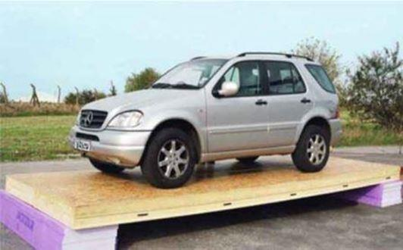
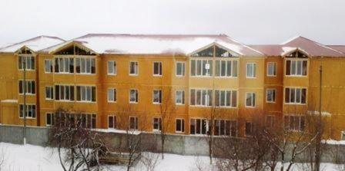
Прочность
Не жалейте свой дом- в этом нет никакой необходимости! Здание из СИП панелей не только выдержит любые внешние воздействия, но и позволит Вам не задумываться о безопасности, планируя «внутренность» вашего жилища. В такие здания Вы смело можете установить камин или повесить на стену полки под фамильную библиотеку!
Здания из СИП доказали свою устойчивость к ураганам и землетрясениям. Их сейсмоустойчивость позволяет чувствовать себя в безопасности при землетрясении до 9 баллов. В последние годы производители СИП сильно увеличили объемы своих продаж в Японии, в значительной мере благодаря их способности противостоять землетрясениям.
Строительные нормы в западных странах допускают строительство зданий из СИП высотой до 5-ти этажей. В России допускается-- 3 этажа + мансарда.
Благодаря монолитному склеиванию панелей СИП посредством прессовки, одна такая панель, шириной 1,25 м может выдержать нагрузку до 7-ми тонн и поперечную нагрузку более 2-х тонн на 1м² ! Это в 4 раза прочнее каркасных конструкций!

Slide 4
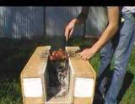
Что касается огнестойкости- без внешней отделки у СИП панелей класс огнестойкости Г5, что соответствует « Деревянному домостроению», при внутренней отделке стен слоем гипсокартона класс огнестойкости изменится на Г3. Это обеспечит сдерживание огня на протяжении одного часа. Дополнительная защита при пожаре обеспечивается антипиреном, который входит в состав каждой СИП панели и придает материалу свойство самозатухания. Герметичность постройки, плотные стыки панелей препятствуют задымлению помещений и распространению огня.
Опасность удушья также снижается в случае нахождения внутри строения- при горении сэндвич- панели выделяют в 7 раз меньше тепловой энергии, чем древесина
Огнестойкость

Slide 5
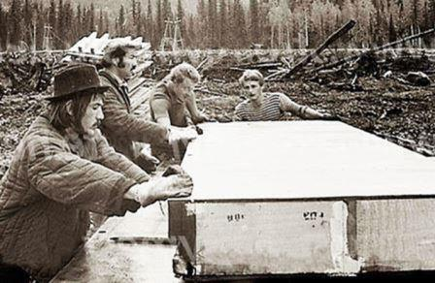
Срок эксплуатации термодомов из СИП панелей действительно составляет минимум- 80 лет. Это обусловлено, во первых , высокими эксплуатационными качествами пенополистирола: он практически не деформируется с течением времени, погодных условий и прочих воздействий, а также не подвержен гниению благодаря его не биологической природе. ОСП плиты также пропитаны водоотталкивающим составом, что полностью предотвращает впитываемость влаги и, соответственно, гниение.
По этой же причине полностью отсутствует возможность выделения влаги внутри слоев панели- благодаря пористой структуре пенополистирола влага внутри панели не перемещается.
Долговечность
Строительство рабочего городка по технологии СИП. Канада 1960г.

Slide 6
Экологичность СИП панелей чрезвычайно высока не только в сравнении с другими видами аналогичных стройматериалов, но и сама по себе, удовлетворяя самым высоким требованиям экологической безопасности.
Сандвич- панель состоит из OSB плит и слоя пенополистирола. OSB плита, в свою очередь, на 90% содержит древесную стружку, полученную при санитарной вырубке леса. Остальные 10% составляют натуральные смолы, наполнители, отвердители и соль борной кислоты, которая усиливает защитные свойства OSB. Из аналогичных плит изготавливается тара для фруктов, овощей и других продуктов питания.
Пенополистирол производится из экологически безопасного вещества- стирола, использование которого совершенно не ограничено и не производит никакого пагубного воздействия на окружающую среду и человека. Данный материал гипоаллергенен, значительный объем мирового производства пенополистирола идет на изготовление пищевой упаковки и посуды.
Как Пенополистирол, так и вся сэндвич- панель не выделяют в атмосферу вредные вещества- именно по этому их используют для строительства, в том числе, социальных и медицинских учреждений.
Экологичность

Slide 7
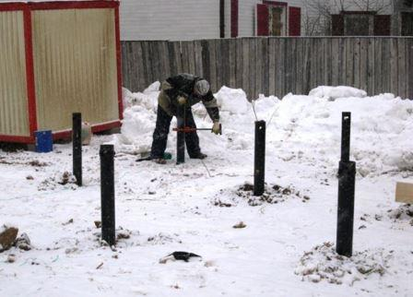
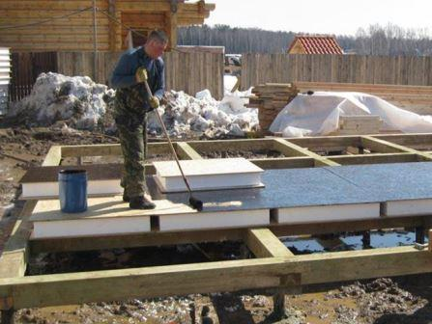
Для начала, как и во время строительства любого дома, необходимо возвести фундамент . Самым подходящим в данном случае является основание из винтовых свай. Соорудить такой фундамент при желании можно очень быстро – на протяжении одного-двух дней. Причем делать это можно как в теплое время года, так и зимой.
После того как осуществлен монтаж нижнего обвязочного бруса можно переходить к установке перекрытий пола. Делать это необходимо согласно заранее оформленным проектам. Сип панели при этом для усиления гидроизоляционных качеств с одной стороны покрываются гидроизоляционной смесью, например, битумной мастикой. Выкладываются они по всему периметру строения и фиксируются с обеих сторон саморезами, после чего на все соединения панелей наносится монтажная пена, как, например, на фото. После завершения вышеперечисленных работ конструкция зашивается доской по всему периметру.
Возведение фундамента

Slide 8
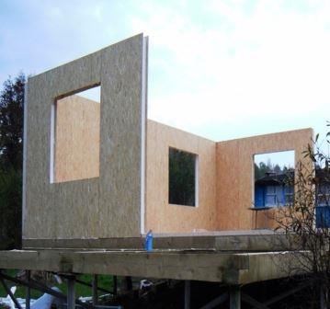
Монтаж первого этажа
Далее можно переходить к возведению первого этажа здания. Состоять они будут из сип панелей и каркаса из дерева. Начинается сборка с монтажа двух угловых элементов. Продолжается она с внутренней стороны здания в обе стороны от имеющегося угла. Все работы контролируются строительным уровнем.

Slide 9
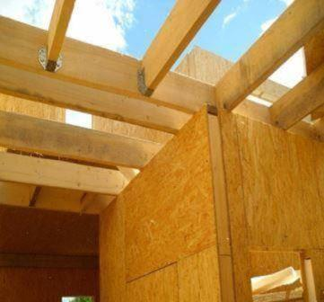
После того как все необходимые сип панели будут установлены, необходимо осуществить монтаж стоек, которые станут окончанием стен. Далее нужно установить верхнюю обвязку, после чего можно приступать к монтажу меж. этажного перекрытия.

Slide 10
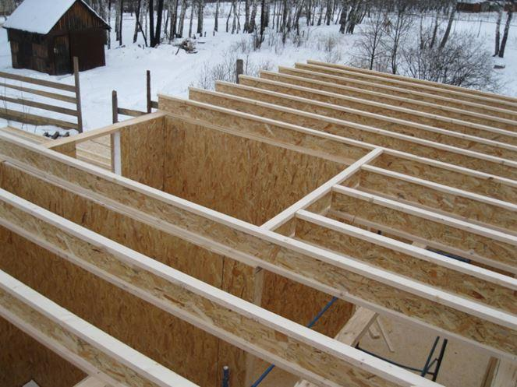
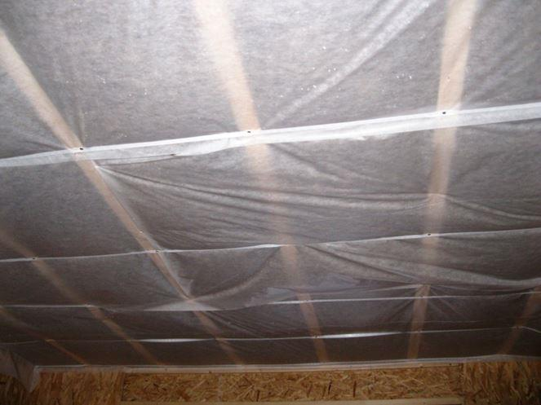
Меж. этажное перекрытие, в стандартном варианте делают балочно-каркасное
-брус 50х200 мм. или ЛВЛ балка с утеплением (шумоизоляцией) минераловатной плитой по пароизоляционной мембране.
Монтаж меж. этажного перекрытия.
Балка ЛВЛ 240 мм.
Пароизоляционная мембрана

Slide 11
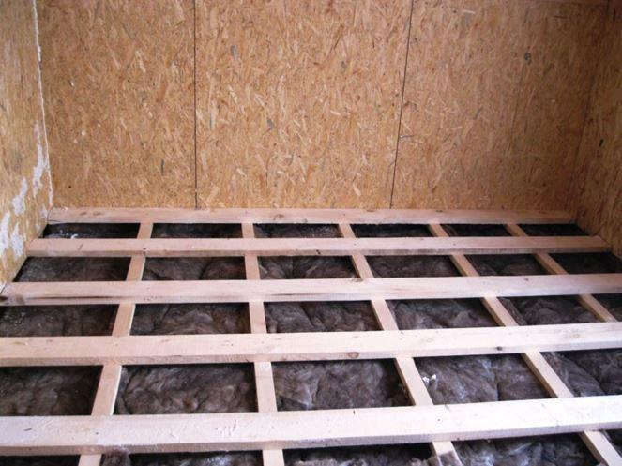
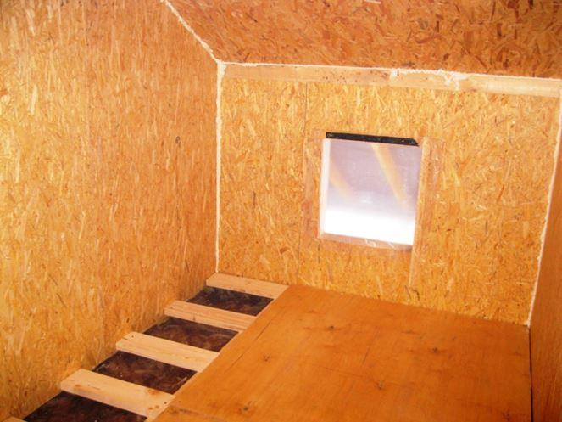
Монтаж чернового пола
Обрешетка- доска 40 мм.
Фанера ФСК 18мм. или ОСП 22мм.

Slide 12
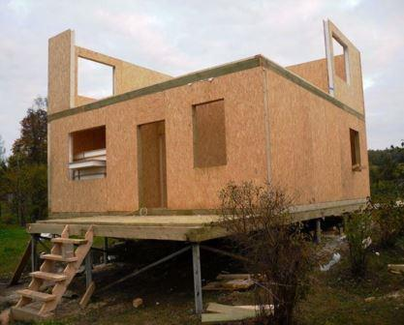
Возведение второго этажа
Стены второго этажа, согласно проекта, монтируются точно так же, как стены и перегородки первого.
Монтаж второго этажа

Slide 13
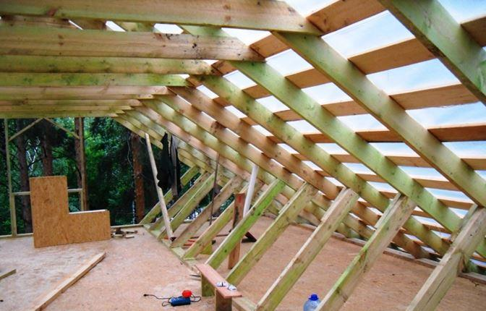
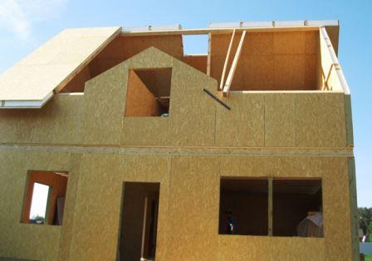
Заключительным этапом строительства дома из сип панелей является возведение крыши.
Для мансардного дома целесообразно использовать теплую крышу из СИП панелей. Скрепляются между собой элементы точно также как и в перекрытиях. Кроме того такая кровля не нуждается в дополнительном утеплении и обработке от влияния чрезмерной влажности, так как все это уже предусмотрено производителями.
Монтаж крыши
Монтаж крыши- стропильная система
(чердачное перекрытие- СИП панели).
Монтаж теплой крыши из СИП панелей (мансарда)

Slide 14
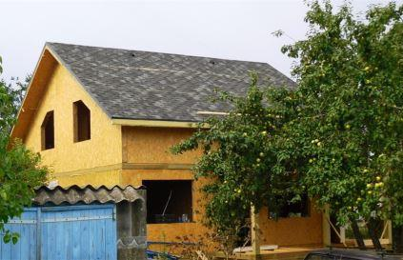
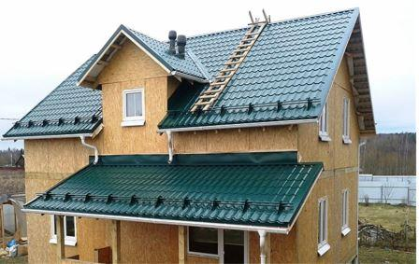
Кровля.
В качестве покрытия для крыши можно использовать гибкую черепицу, металлочерепицу и другие материалы.
Мягкая кровля
Металлочерепица

Slide 15
Установка окон, дверей, прокладывание коммуникаций
После всех вышеперечисленных работ самое время переходить к установке окон и дверей. Они могут быть практически любой формы, так как сип панели можно подстроить под любые проемы. Одновременно с установкой окон и дверей можно осуществлять монтаж водопроводных, канализационных труб и электрической проводки согласно выбранным проектам.

Slide 16
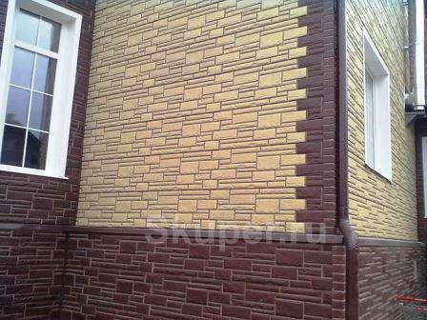
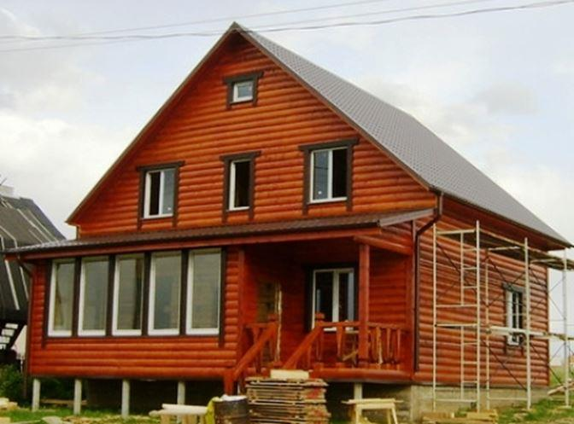
Отделка дома.
Сип панели для дома являют собой ровный материал, который позволяет проводить практически любую отделку как внутри, так и снаружи помещения.
Внутри стены можно покрасить своими руками в любой понравившейся цвет или оклеить обоями, а снаружи здание можно обшить сайдингом, блок хаусом, имитацией бруса, искусственным или натуральным камнем или просто покрасить.
Отделка дома цокольным сайдингом
Отделка дома блок хаусом

Slide 17
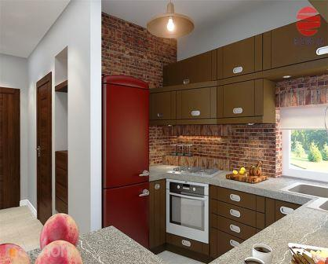
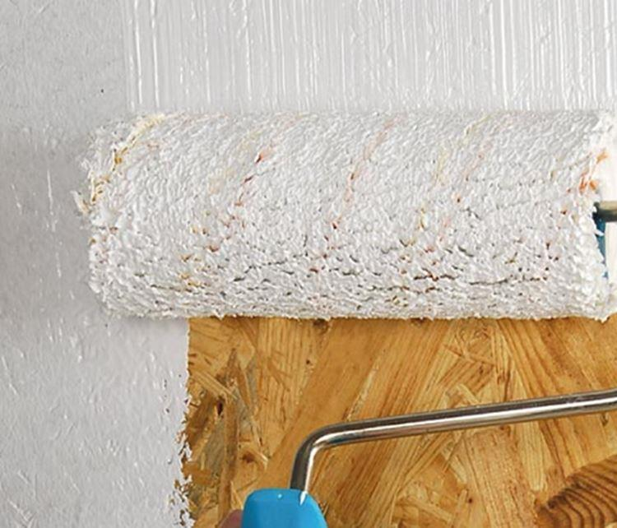
Внутренняя отделка помещений
Комбинированная отделка
Шпаклевка стен
Прекрасная адгезия к любым отделочным материалам

Slide 18
Вариант многоквартирного дома

Slide 19
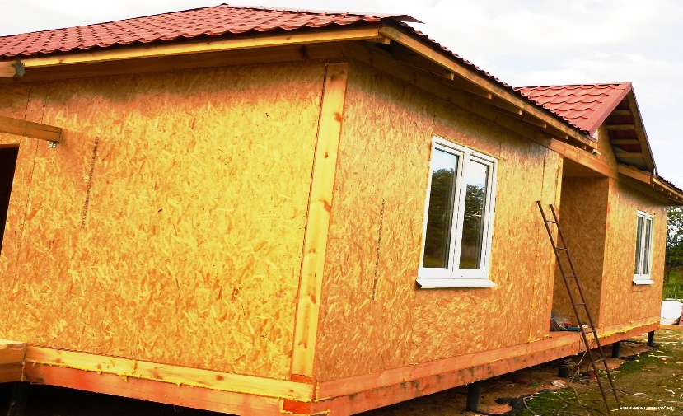
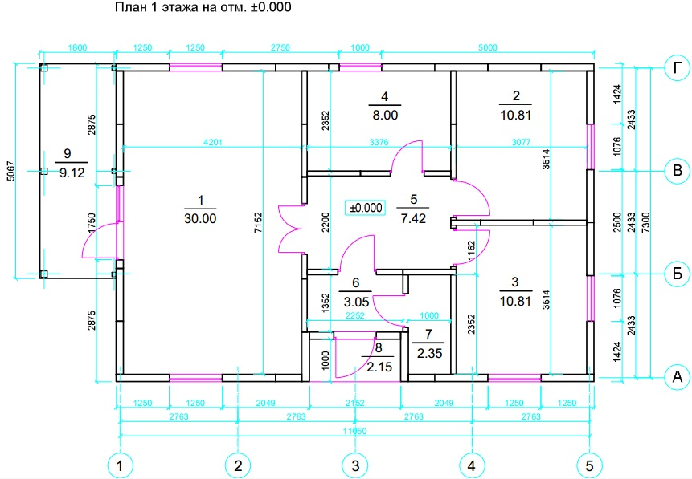
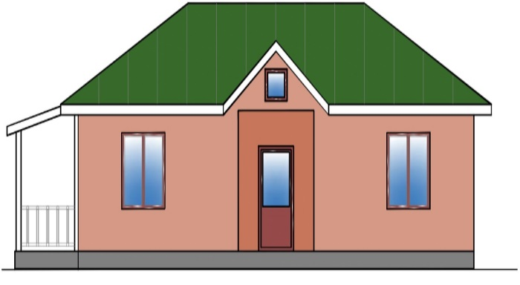
Вариант индивидуального жилого дома

Slide 20
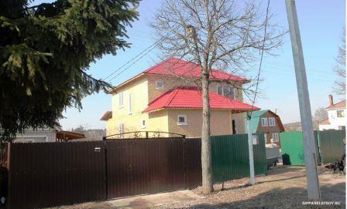
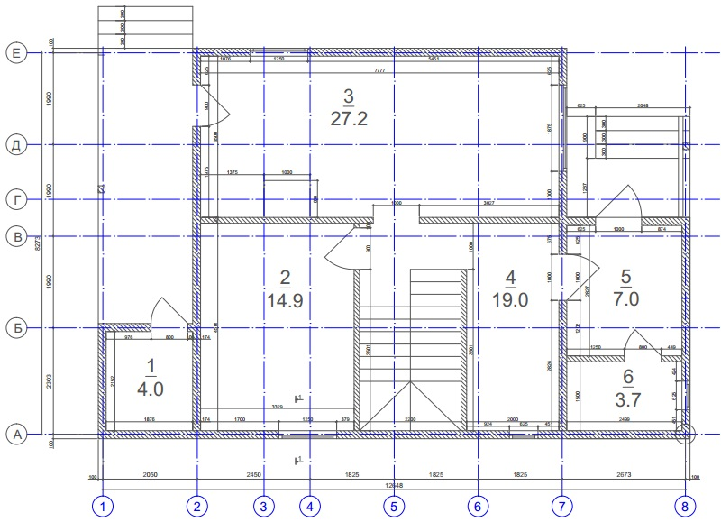
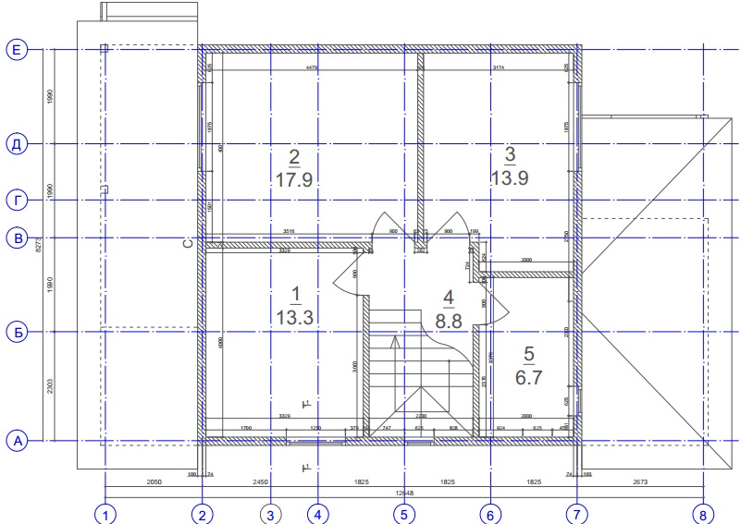
Вариант индивидуального жилого дома бизнес класса

Slide 21
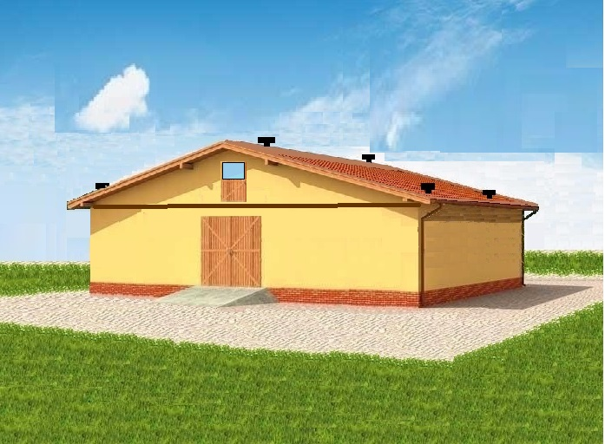
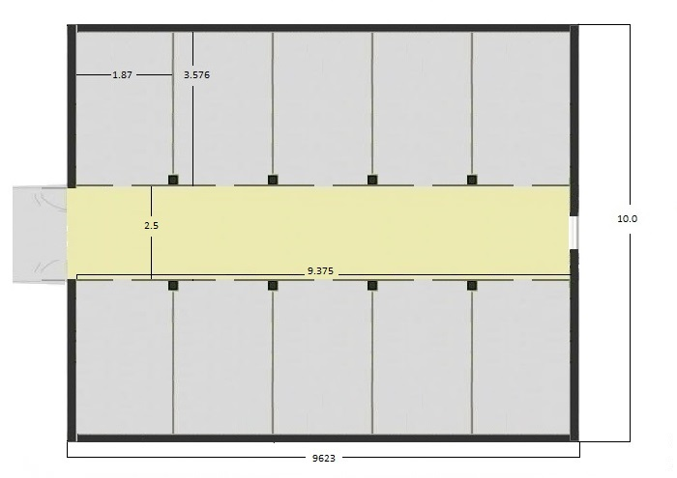
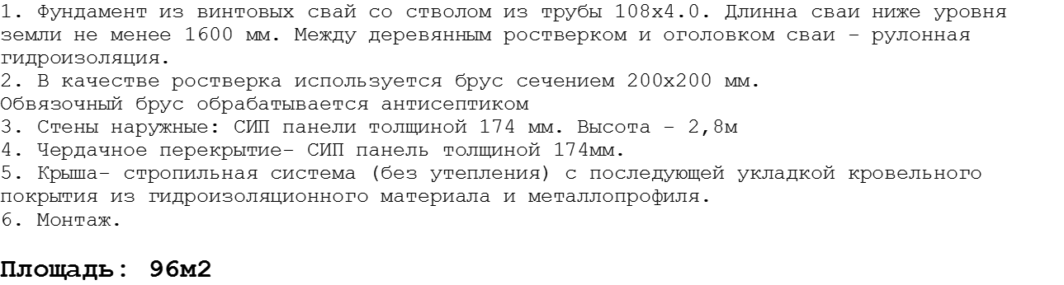
Овощехранилище

Slide 22
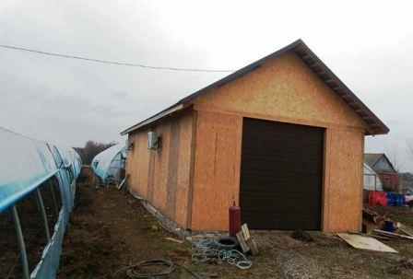
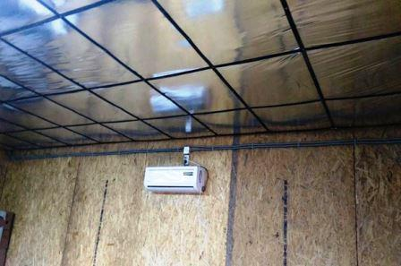
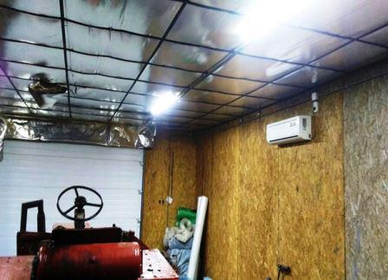
/Овощехранилище фото/
Возможность строительства в любом
удобном месте
Минимальные затраты на поддержание необходимой температуры

Slide 23
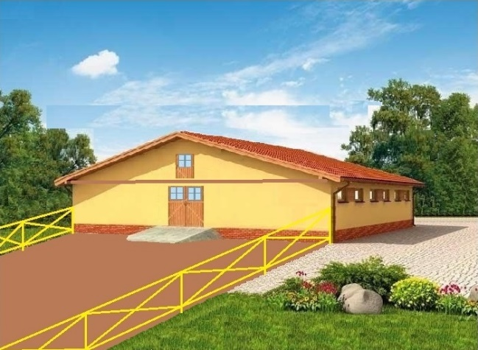
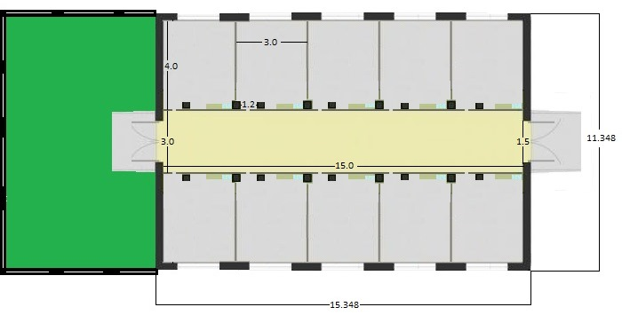
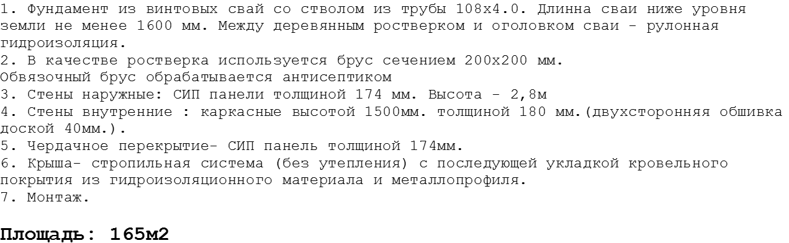
Конюшня

Slide 24
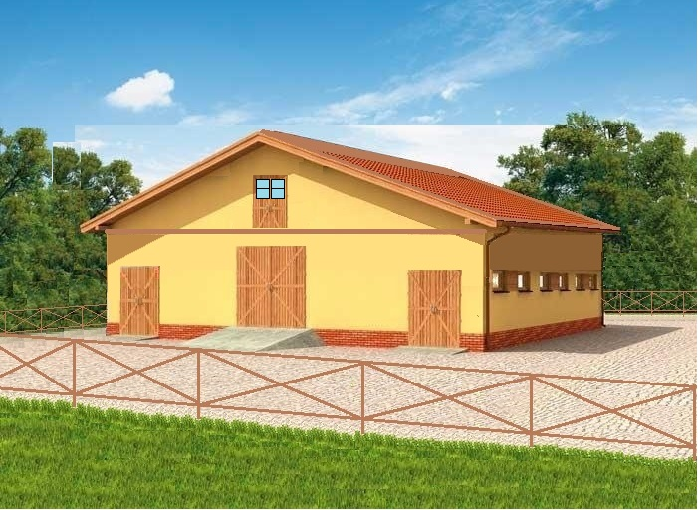
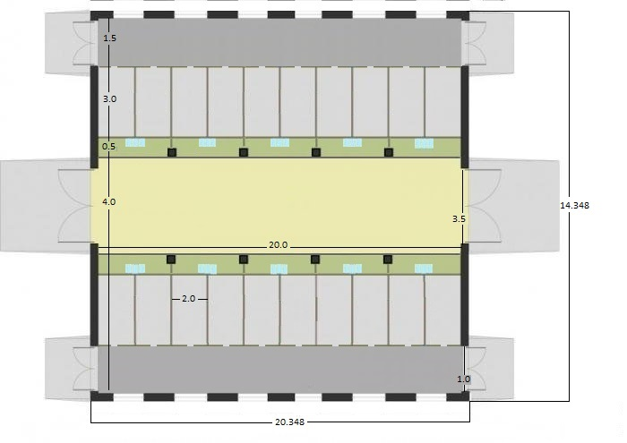
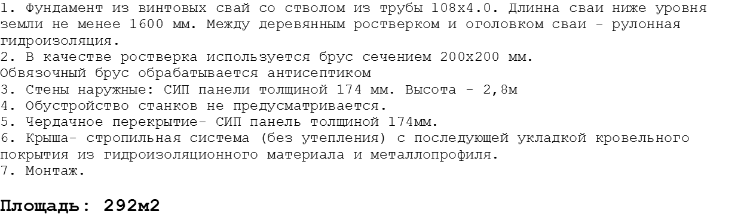
Коровник

Slide 25
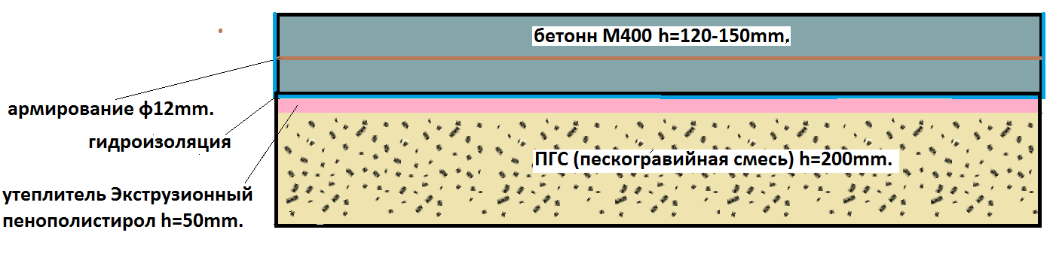
При необходимости обустройство теплого бетонного пола

Slide 26
контакты
сайт: WWW. Sip-haus-stroy.ru
почта: siphausstroy@bk.ru
Адрес
Тел.
Ростовская обл., Орловский р-он, п. Орловский, пер. Почтовый 57
+7-988-621-4356
+7-966-083-8248
+7-968-478-3382
siphausstroy

